Slide 1
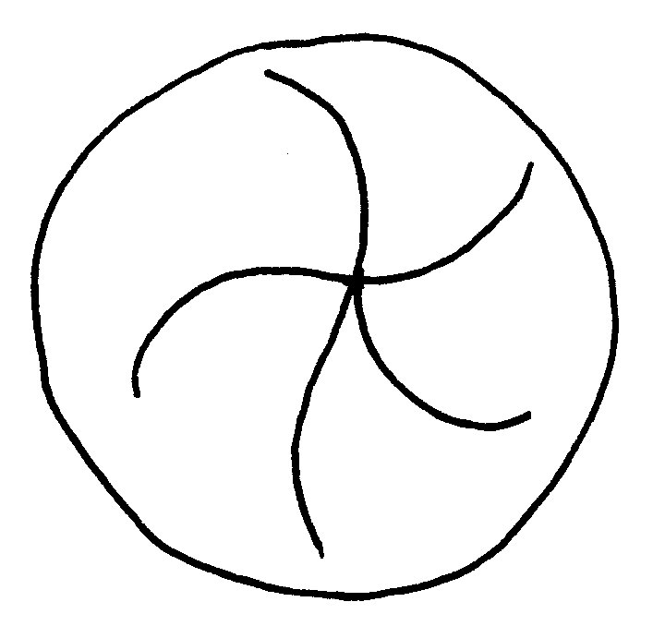
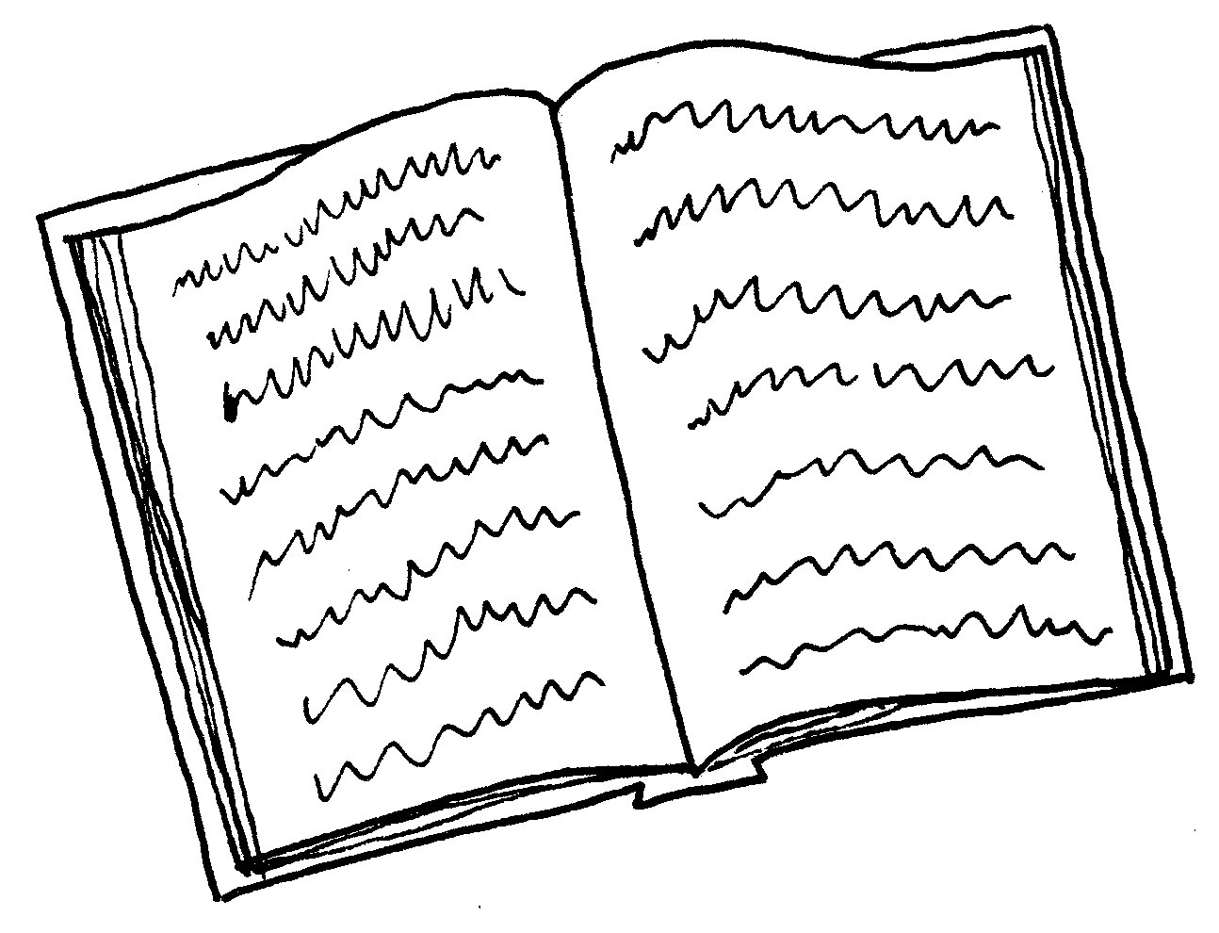
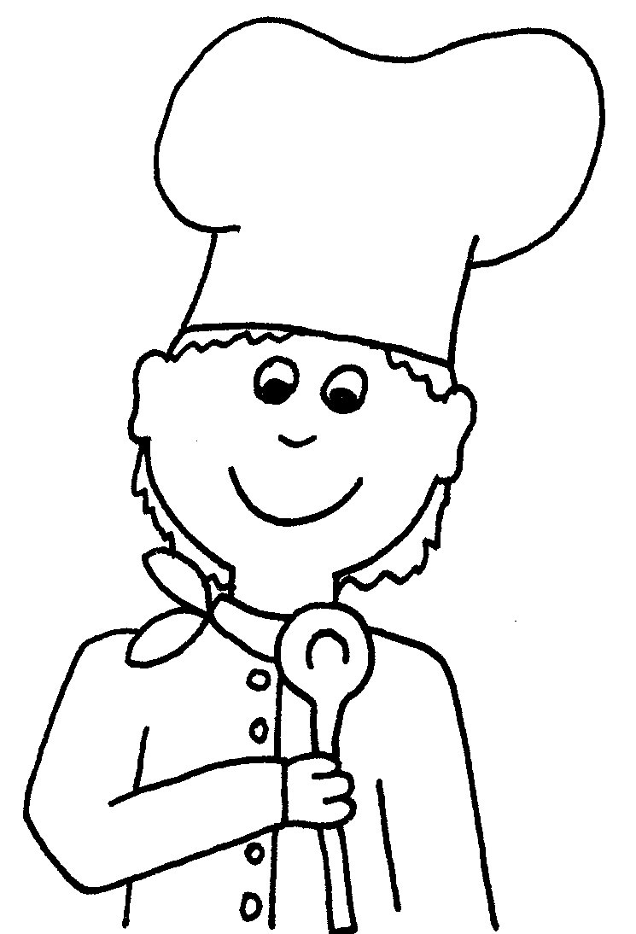
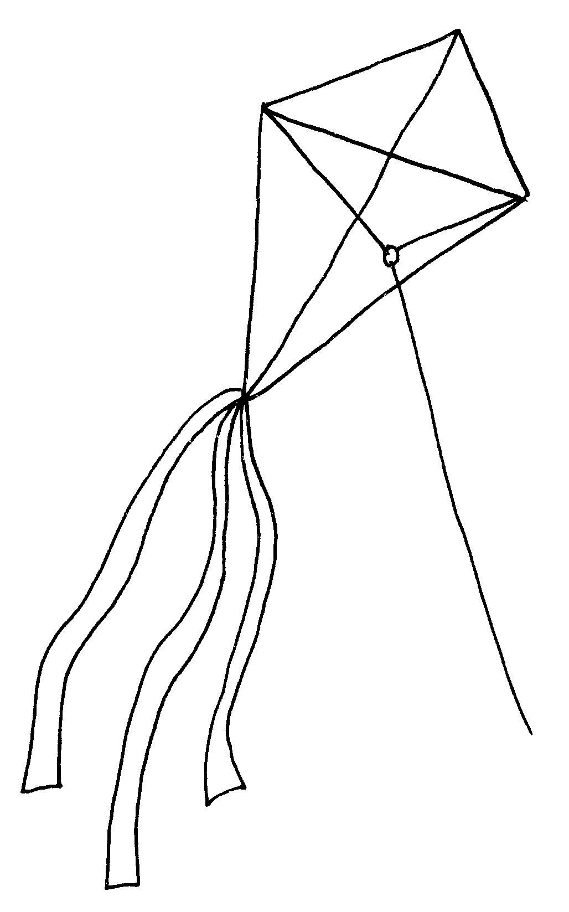
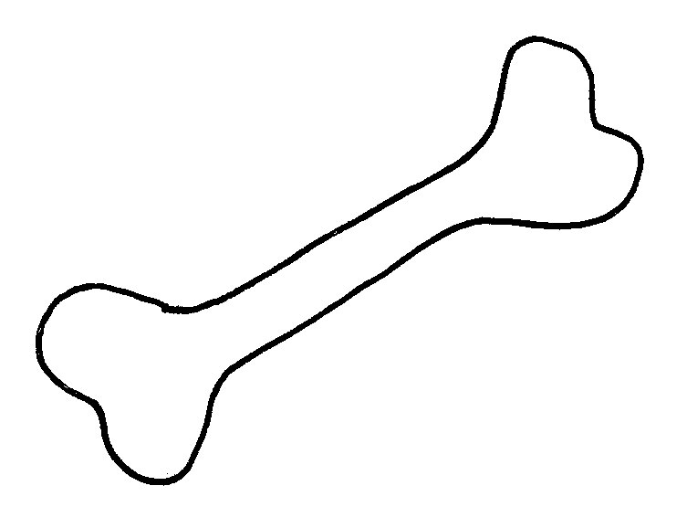
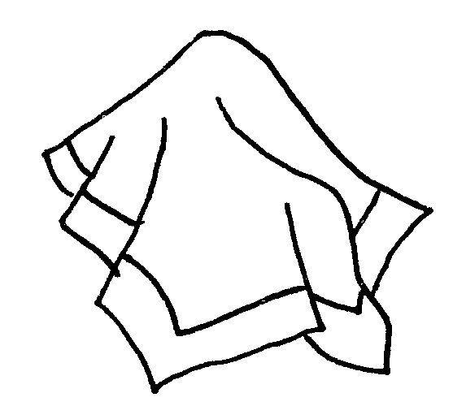
Roboter lesen
Wörter mit ch
Max. 6 Punkte

Slide 2
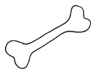
Kno
chen

Slide 3
Koch

Slide 4
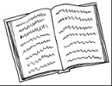
Buch

Slide 5
Dra
chen

Slide 6
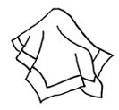
Tuch

Slide 7
Bröt
chen

Slide 8
ch
Silbenbögen
Vokale markieren
Schreibe
und male!
das Brötchen
das Tuch
das Buch
der Drache
der Koch
der Knochen

Slide 9
Quellen
Schrift: Grundschrift by Christian Urff https://fontlibrary.org/de/font/grundschrift. https://creativecommons.org/licenses/by/3.0/
Alle Abbildungen: Eva verfuchst (eduki: https://eduki.com/de/autor/410446/verfuchst)

